Slide 1
蒙牛集团中基层管理人员
管理技能训练

Slide 2
“在探索中沟通，在沟通中探索”
——中国中央电视台广告语

Slide 3
主要内容
第一讲：认识中基管理层
第二讲：“人”与“人力资源”
第三讲：团队建设与激励
第四讲：面试、访谈与沟通
第五讲：计划与目标管理
第六讲：自我管理与职业发展

Slide 4
主要内容
第一讲：认识中基管理层
第二讲：“人”与“人力资源”
第三讲：团队建设与激励
第四讲：面试、访谈与沟通
第五讲：计划与目标管理
第六讲：自我管理与职业发展

Slide 5

中基层管理人员的角色
组织层级
胜任条件
基本定位

Slide 6
组织层级
领导
自我
领导
他人
领导
业务
领导
变革
独立个人：
领导自己
重点是时间管理、作业管理、专业管理等。
团队领导：
管理团队与个人
部门领导：
工作技能的要求改变了
专业管理与人的管理分离出来
责任扩大，注重竞争公司资源。
业务领导：
不仅平衡资源，还要考虑目标
公司领导：
公司运营
战略发展
经营结果

Slide 7
基本定位：基本任职资格
基础级
1、能够根据事实的、变化了的情况，做出正确的判断，处理例常性的工作问题，懂得专研业务知识和学习的价值。
2、能够自如地承担工作，熟练地掌握工作要领，按照承诺完成工作，知道如何改进工作，懂得克服困难，有效实现目标 。
3、能够对自身所承诺的短期、中期目标负责，能够为他人做贡献，具备一定的工作主动性，自觉配合他人的工作，维护本团队的荣誉 。
4、具备一定的基础知识、工作经验，良好的专业知识与工作技能，能够提合理化建议，有效率意识与秩序观念，较好的工作态度。

Slide 8
基本定位：基本任职资格（续）
中级
1、具备良好的组织与计划管理能力，较强的理解与表达能力，较好的指导调控能力。
2、具备较好的执行能力，对本专业领域有独到的见解，创造性地对系统领域的某个方面掌握问题的实质，确定问题的边界。
3、能够对所承诺的中短期目标负责，改进工作质量，能够运用知识说服他人，有责任激励约束自身与下属人员，良好的责任意识。
4、较高的专业知识水平与综合的知识背景，能够运用知识去提升工作成果，具备良好的协作精神、职业境界、敬业精神 。

Slide 9
胜任条件
专业人员
管理者
领导者
高
高
高
中
中
中
低
低
低
成就导向
亲和力
影响力
成就导向
亲和力
影响力
成就导向
亲和力
影响力

Slide 10

中基层管理人员……
顶着指标
承传文化
组织执行
肩负责任
激励团队
挨着板子
自身提升

Slide 11
主要内容
第一讲：认识中基管理层
第二讲：“人”与“人力资源”
第三讲：团队建设与激励
第四讲：面试、访谈与沟通
第五讲：计划与目标管理
第六讲：自我管理与职业发展

Slide 12
企业……
起于人
企
止于人

Slide 13
“人”的哲学
须从宗教的深度理解之：
美国人：
宗教：一神论
是非观：“Yes or No”
责任主体：“我”
日本人：
宗教：神社独尊
- “神在心中，实用主义，门类繁多”
是非观：明确
责任主体：“我们”
中国人：
儒-道-佛三家
是非观：圆满大于是非
责任主体：“我”或“我们”

Slide 14
中庸：平等、尊重、善待别人、自知之明
以人为本：根据个人能力做贡献，激励人

Slide 15
中基层管理人员要促进下属人员的有效转化

Slide 16
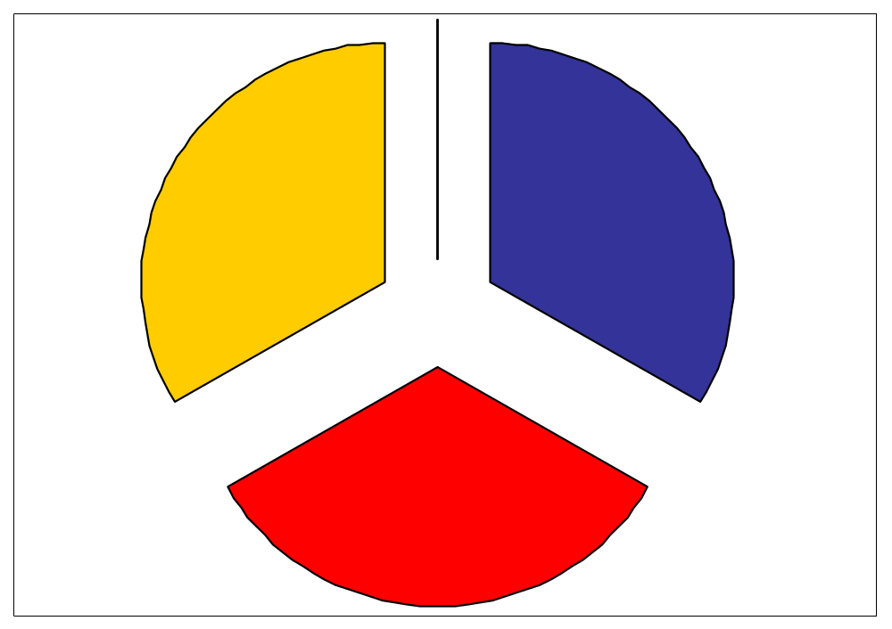
第一种转化
逃离
使偷懒者变成打工者或者逃离公司
评价：使奉献者不吃亏
报酬：使奉献者多拿
偷懒者
奉献者
打工者
打工者向奉献者看齐

Slide 17
第二种转化
无能者、懒惰者进入公司
离开公司
使偷懒者变得越来越多
奉献者经常吃亏，由投入大于回报，转变成投入等于回报。
偷懒者
奉献者
打工者
打工者向偷懒者看齐：由投入等于回报，变成投入小于回报。

Slide 18
为实现第一种转化，中基层管理人员需要掌握的人力资源管理技术

Slide 19
对属下人力资源的计数
左（看得见的）
辐式人力资源体系
右（看不见的）
人力资源数量
人力资源配置
人力资源的激励方式
直接人力资源成本
人力资源质量
人力资源层次与能力结构
人力资源的间接风险与机会成本
胜任：企业的优良资产（潜在收益）
不胜任：企业负债（潜在亏损）

Slide 20
计数工具与流程
列 （现有） 行 （计划/未来） |  | 0 | 1 | 2 | 3 | 4 | 5 | 6
 |  | 生产率 | 核心组 | 拓展组 | 培训费用 | 固定薪酬 | 可变薪酬 | 聘用费用
0 | 生产率
1 | 核心组
2 | 拓展组
3 | 培训费用
4 | 固定薪酬
5 | 可变薪酬
6 | 聘用费用
计数流程：
3、焦点比较
1、横向填充
2、纵向填充

Slide 21
计数结果的初步差异分析
 |  | 计划 | 实际 | 实际-计划 | 显著性 | 有利或不利差异累计 | 差异原因分析
核心组 | 生产率
 | 固定薪酬
 | 可变薪酬
 | 培训费用
 | 聘用费用
下一期的对策
 |  | 计划 | 实际 | 实际-计划 | 显著性 | 有利或不利差异累计 | 差异原因分析
拓展组 | 生产率
 | 固定薪酬
 | 可变薪酬
 | 培训费用
 | 聘用费用
 |  | 计划 | 实际 | 实际-计划 | 显著性 | 有利或不利差异累计 | 差异原因分析
团队整体 | 生产率
 | 固定薪酬
 | 可变薪酬
 | 培训费用
 | 聘用费用

Slide 22
计划达成的趋势分析
计划达成比率趋势图
执行效果
评价等级
（%）
140以上
S（异常）
比率=实际完成/计划
120
A（优良）
110
100
B（正常）
90
C（差）
80
D（差/异常）
60以下

Slide 23
决策/执行效率分析
 | 分析要素（具体化） | 第一周 | 第二周 | 第三周 | 第四周
执行过程 | 业绩指标调整的次数：
 | 业绩指标调整的结果：
 | 人力资源指标调整的次数：
 | 人力资源指标调整的结果：
偏差原因分析 | 初期估计指标（差异）因素：
 | 初期估计人员（差异）因素：
 | 人为偶然因素：
 | 非人为偶然因素：
下周关键因素估计
下周改进计划
决策/执行效率评估

Slide 24
企业人力资源管理的新视角
1、把人才当成客户；
2、独特人才的价值创造能力越强，企业的竞争力就越强；
3、构建企业智力资本优势并保持它的独特性，成为人力资源管理的核心任务；
4、企业的核心技能，在某些程度上，开始集中表现在员工的核心技能，及一线员工面对客户的心态与态度，服务技能和服务的关键点的把握；
5、人的“产能”与组织的运营能力存在因果关系，与人需要的满足程度存在相关关系。

Slide 25
人的两个“命脉”
其一：需求。
物质的东西或工具性的事物，满足人的需求。
其二：欲望。
价值观、理念性的东西，满足人的欲望。

Slide 26
中基层管理人员应具备的人力资源的管理思想
尊重：
“不同的人因有不同的特点而有价值”。
质量：
“麦当劳的员工人数是思科的10倍，但是，市场价值只有思科的十分之一”。
激励与开发：
“给组织创造价值的员工，是只能被激励而不能被压榨的人，要使其满足现在的发展要求，而不损害未来的发展需求。”
损益：
“胜任则成为组织的优良资产（潜在收益），不胜任将成为组织的负债（潜在亏损）”。

Slide 27
从以下四个环节提升人力资源竞争力
维 持
优秀
人才
吸
纳
激
励
开 发

Slide 28
主要内容
第一讲：认识中基管理层
第二讲：“人”与“人力资源”
第三讲：团队建设与激励
第四讲：面试、访谈与沟通
第五讲：计划与目标管理
第六讲：自我管理与职业发展

Slide 29
“团队剖面”
核心组
拓展组
外围

Slide 30

“团队成员”
乐于分工
精于业务
力于敬业
行于秩序

Slide 31
团队存在的三个必要条件
彼此能够互相进行信息交流
（信息的交流）
各自愿意作出贡献
（贡献的意愿）
有共同的非个性化的协作目标
（共同的目标）

Slide 32
团队：协同、贡献、交换与分配过程的统一
当个人有能力克服环境的限制时协同不可能发生；
当协同可望突破这种限制或可望获得更多剩余，协同过程发生；
这种协同过程的持续，取决于成员贡献过程的持续，以及贡献的强度；
成员能否持续作贡献，取决于贡献与满足之间的对等交换过程，即个人与组织的交换过程；
这种交换过程就是价值的分配过程（物质利益与社会利益）。

Slide 33
管理者的任务
管理者的作用，就是让团队中人的努力(贡献)行为，朝着共同的目标；
具体化为三项任务，即
-- 使团队富有前途
-- 使工作富有活力
-- 使成员富有成就
三项任务具体化为三种机能，即
-- 经济机能
-- 政治机能
-- 社会机能
依靠三种机能完成管理任务，实现“组织与人”的对立统一。

Slide 34
所有的事物都是为着一个目的而具有某种秩序。
——亚里士多德

Slide 35
价值贡献的模式
4
通过他人而
做出贡献
5
通过战略远
见而做出贡
献
2
通过自己能
独立工作而
做出贡献
3
通过自己技
术专长而作
出贡献
1
通过按指令
做事而贡献

Slide 36
团队的领导
当你由内而外来建立别人对你的信任时，你也同时创造了互信，并进而改善了人际关系。一旦建立信任，你便能充分授权组织内的个人及团队来产生预期的结果。有了自主效能的个人，组织才能将使命、策略、制度及构架做更好的联盟，来满足利益关系人的需求。如此，团队才能带来更多的自主与更深的信任。
—— 史蒂芬·柯维

Slide 37
团队领导的确立
团队领导是由“值得被信任”开始滋长，要有效地领导别人，首先要有效地领导自己。当个人展现是值得被信任时（均衡的能力及坚实的品格），其他人也会开始信任你当领导。
人际关系是建立在信任的基础上。信任来自值得被信任的人，信任建立了坚实的人际关系。
知识的领导者，知识共享的先行者。

Slide 38
团队的成员
个人要在任何领域展现真实效能，必须仰仗高品格及高能力的均衡。能均衡发展这两个元素的人，便能成为值得被信任的人。
—— 史蒂芬·柯维

Slide 39
团队的心理契约
感恩心理：“Thank you”
知晓问题所在：“I am sorry”
“有苹果大家一起吃”：Share
“吃饭之前要洗手”：身体是革命的本钱，不要践踏职业道德，遵守职业道德。

Slide 40
团队的激励
短期激励：满足团队成员生存的需要
长期激励：满足团队成员的发展需要

Slide 41
短期激励
——集中于物质的激励

Slide 42
形成绩效导向的薪酬使之更富有竞争力
奖金
转变为“动态-战略”薪酬结构模式
奖金
奖金
福利
福利
福利
福利
基本
薪酬
基本
薪酬
基本
薪酬
基本
薪酬
当前一些公司普遍采用的“静态-会计”薪酬结构模式
公司业绩优异时
公司业绩一般时
公司业绩较差时

Slide 43



使“岗位职责、胜任条件、绩效水平”三位一体
使奉献者得到合理的回报，促进打工者转变为奉献者，淘汰业绩不良者。
员工A
员工B
员工C
奖金
奖金
奖金
奖金
奖金
福利
福利
福利
福利
福利
福利
基本
薪酬
基本
薪酬
基本
薪酬
基本
薪酬
基本
薪酬
基本
薪酬
当前一些公司普遍采用的所谓“同工同酬”的付酬的工资管理原则，结果致使奉献者得不到合理的回报，要么纷纷离开，要么堕落成打工者
绩效优异的员工
绩效平平的员工
绩效不合格的员工

Slide 44
长期激励
——集中职业发展的激励

Slide 45
团队发展与成员职业生涯设计相结合
职业进化路径
受雇能力
公司要做的
个人要做的
苍白的职业生涯
20岁
35岁
40岁
岁月

Slide 46
制定团队梯队计划
表现优异
梯队三
辅导/发展
梯队二
辅导/发展
赋予更大责任
梯队一
赋予更大责任
综合能力与潜能
符合要求
梯队三
辅导/发展
梯队二
辅导/发展
赋予更大责任
有待改进
梯队三
辅导/发展
有待改进
符合要求
表现优异
应有产出

Slide 47
团队的发展
A、第一梯队可以做候选人
B、第二梯队可以赋予更大责任，强化锻炼
C、第三梯队暂不放入替补名单
D、不一定让候选人完全清楚自己的梯队

Slide 48
团队序列遴选的五个关键问题
第一、组织目标需要该岗位是一个什么样的继任者？
第二、该候选人的现有总体表现（或绩效）位于第几梯队？有何依据？
第三、该候选人是否具备晋阶条件？有何依据？
第四、对该候选人做出晋阶（或岗位调整）的决定将会有何风险？后果多大？
第五、有何措施能降低风险？

Slide 49
形成团队序列的短名单
1、初步确立人选与职业轨迹，短名单一般具名2个人。
2、深化“被选人”的学习能力与适应能力，强调“被选人”的自我维护（ESS），提升雇员对职业（工作）的适应性开发其相应潜能、服务能力与传递能力。
3、提升其劳动生产率。“承诺”管理与“绩效”管理是劳动生产率的基础。

Slide 50
绩效水平与培训需求矩阵
高
高
实际绩效水平
通过培训提高
中
安排不当
工作要求
不需要培训
低
中
通过培训提高
通过培训提高
高
激励引导
低
通过培训提高
中
低
低
中
高
潜在绩效水平
备注：圆圈代表目前的位置

Slide 51
“承诺是最有效的激励”
成员的目标
团队的目标
满意的薪酬
舒畅的心情
个人发展空间
承诺与兑现
利润
客户
效率
信誉
“玄铁令”

Slide 52
言语的激励
知道团队成员容易误解的句子吗？
“非常适合目前的工作”——迄今为止，尚未犯有大错
“工作热情积极”——固执己见，武断
“思维敏捷”——善于文过饰非
“不适合文案工作”——没有上过大学
“善于表达自己的意图”——还是能够把两个句子凑在一起
“具备专业精神”——假装内行
“认真仔细”——胆小怕事
“幽默感很强”——知道很多带色的笑话
“严格遵守规章制度”——死脑筋

Slide 53
“土围子”情节与“伙哥”现象
“土围子”情节：
因“一帮同学”，“一起进入公司的人”，“嗜好”等关系，形成一个团伙，这种小团伙不对外开放，不接纳新成员，团伙内“各自为谋”，很难分享信息。
“比而不周”是“土围子情节”的典型特征。
根源：
“土围子”情节的核心仍然是：中国人最深厚的文化层次中流传下来的“家”的概念。
家：“亲有差”；“关系”分远近亲疏；分三六九等。
- “夫有国有家者,不患寡而患不均,不患贫而患不安”。

Slide 54
主要内容
第一讲：认识中基管理层
第二讲：“人”与“人力资源”
第三讲：团队建设与激励
第四讲：面试、访谈与沟通
第五讲：计划与目标管理
第六讲：自我管理与职业发展

Slide 55
“沟通源于尊重，尊重赢于选择”
——铁通广告词

Slide 56
面试：
是指主试人与被面试人直接交谈，从而对被面试人的知识、能力、经验、气质和性格等基本资质进行测评的沟通、评估活动。

Slide 57
面试的时候如何落座？
门

Slide 58
面试技巧
面试技巧：
1、看的技巧
2、问的技巧

Slide 59
问的技巧
面试是两个人的华尔兹，而不是主试人对应聘者的一场拷问

Slide 60
“沟通源于尊重，尊重赢于选择”
——铁通广告词

Slide 61
访谈
访谈须知：
准备充分，对所要提出的问题，熟焉能背。
写出访谈提纲（问卷）。简明扼要，最好能把问题压缩成三、四个最重要的问题；目标是让被访谈者在有限的时间内回答问题；从一般性问题入手，再引申向特殊问题。
注意聆听与引导式追问。注意认可式回应，引发对方兴趣，表示出你的兴趣点，让对方尽量多谈。
关注被访谈者的回避点与心理距离，以逐渐获得合作。
访谈成功的7个秘诀：
被访者的上司安排会面
即要时时关注被访谈者与话题，又能全面记录信息。
倾听，而不是指导对方
问开放式的问题（可以自由回答式的问题）
复述，复述，再复述
注意旁敲侧击
不要问的太多
“随意”：顺便问问的意思，不刻意，语气自然

Slide 62
访谈过程
建立信任：
礼貌、谦虚、尊重
氛围自然
善用身体语言
保持眼神接触
间歇性点头（以示用心听）
身体向前微倾（以示专注与感兴趣）
适当运用沉默、口语（nh）
切忌：
东张西望
随便打断对方说话
在吵杂的环境
重复问对方已经回复清楚的问题
当偏离主题时，在一个合适的机会适当引题
深度访谈：
深度访谈主要用于获取对问题的理解和深层了解的探索性研究：
1、详细地刺探被访者的想法
2、讨论一些保密的、敏感的或在一般场合为难的话题
3、常用的深层访谈技术主要有三种：阶梯式访谈、聚焦式访谈、证伪式访谈。
阶梯式访谈：顺着一定的问题路线沟通，从表及里，深入了解被访者核心观点；
聚焦式访谈：将重点访谈被访谈者的“痛处”上，而不是一般的业务信息上；
证伪式访谈：通过反面比较来分析被访谈者“观点”的含义；要想知道"是什么"，先想法知道"不是什么"。

Slide 63
访谈记录表
访谈人：***
被访谈人：***，***
访谈时间：…………
访谈地点：***
访谈内容 | 焦点思考与概要

Slide 64
访谈实务
评估性访谈人组成：
主谈者、辅谈者、记录者三人组成
主谈者：根据访谈大纲，组织具体访谈，包括访谈氛围的维护。
辅谈者：补充或引入新的话题，使访谈更深入，在某些时候，为主谈者营造思考时间。
记录者：根据记录大纲，书写访谈过程双方交流的关键话题，形成每次访谈的初级成果。
访谈场所布置：
75-80cm高度的小桌
3-4把配套座椅
以被访谈人为核心，成扇状散开
座序：从被访谈人左手起，依次是主谈者、记录者、辅谈者
门

Slide 65
“沟通源于尊重，尊重赢于选择”
——铁通广告词

Slide 66
沟通
在你能够通过言语（暗示）影响其他人时，那个人的意识必须处于一种中立状态。也就是说，它必须是开放的，而且能够接受你的“暗示”。
你无法以言语或行为向他人暗示你自己所不相信的事物。
如果你要自己的良心妥协，不久你将永久地失去良心。因为你的良心无法引导你，就如同如果你事先不调好闹钟，到时候它就无法叫醒你一样。
倾听总比言谈更有收获。一个好的倾听者，常会听到一些增长知识的话。“抢别人话头”是一种缺乏自制的常见形式，对人不礼貌，于己无益。
懂得如何使别人做他（后者）所希望的事情的人无往而不胜。

Slide 67
要渡过这个充满启示及动乱年代，我们需要互相聆听。
——Chiam Potok 强·波托克

Slide 68
沟通的挑战
沟通的障碍
回想一个当你想去了解别人或被他（们）了解时所遇到的最大沟通困难。当时你可能会感受到防御或批判，或许因无法切中主题而感到沮丧，或者在讨论重要议题时觉得情绪很低落。
什么情况会造成无法有效沟通？想想你自己的经验，列出互相了解的障碍。
大多数的人在处方前不肯花时间去详细地诊断，换句话说，他们迫不及待地判断别人的情况、处境、或问题以及快速提供自己的建议。他们倾听是为了要回应，而非为了要了解，如果为了了解而先倾听，我们便会在处方前付出必要的时间来做好诊断。

Slide 69
从身边寻找沟通的挑战
1、描述一次对方没有先听你说便提供意见或答案的经验。
2、当时你有何感受？
3、在什么时候你最无法倾听？为什么？

Slide 70
倾听的层次
忽视式倾听
不用心地倾听
假装式倾听
外表看起来是在倾听
选择性倾听
只听自己有兴趣的部分内容
留意地倾听
专注在对方所说的话，并用自己的经验作比较
同理心倾听
用心倾听及回应来了解对方的话、动机及感受

Slide 71
“自以为是”的回应
建议
给予建议、劝告及问题解决对策。
探询
以自己的观点及动机去问问题。
诠释
以自己的经验去诠释别人的动机及作为，尝试猜出对方的想法。
评估
判断，及同意或不同意。
当我们能克服沟通的几种自然倾向（如对他人急速诊断、乱下结论、替自己辩解及强迫对方接受我们的意见），我们就能更有效地与他人沟通，停止用本身的思维及经验来评量他人而达到有效的人际沟通。

Slide 72
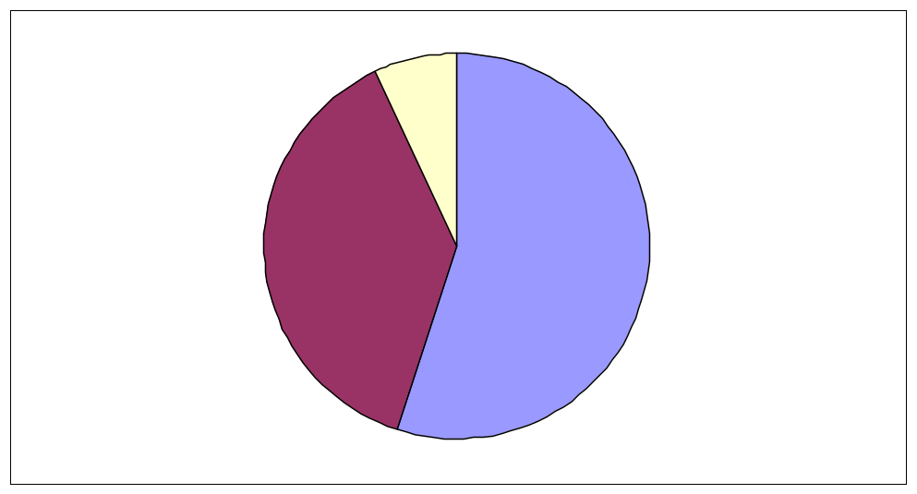
沟通的表露形式
我们使用的文字7%
非语言；肢体语言55%
语调；语气38%
人类除了用文字沟通，还会籍感情抒发表达。虽然说的话可能与想法不一致，但语调及肢体语言却往往表达了内心真正的感受。

Slide 73
“听比说难上百倍”
————史蒂芬·柯维

Slide 74
同理心倾听
同理心倾听技巧，就象是给予他人一个可以发泄感觉、情绪的“场所”，觉得真正被了解而非被批判的开放空间。

Slide 75
同理心倾听的基本技巧是“帮助说话者觉得被理解了”……
1 重述字句—只有话，不是感受
2 重整内容—用自己的话重复其意
3 反映感受—深入了解且开始用自己的话来掌握对方的感受。甚至透过肢体语言及语调来表达感受
4 重整内容及反映感受—用自己的语言来表达对方的话及感受
5 觉察同理心是否适当或必需

Slide 76
“沟”而“不通”是企业中基层管理人员常见的尴尬

Slide 77
案例：
“有一个业务人员，经常将利润比较好的业务转给其他公司做（甩单），个人从中谋取一些好处。这种情况该怎么办？”
注意：“30秒内解决问题”！

Slide 78
沟通方式：了解你的价值观与行为风格
改善
时间管理
提升
学习能力
促进
人际沟通
贡献
所属团队
减少
无益冲突
价值观
+
行为风格
实现
自我成长
规划
生涯发展
增强
说服技巧
1-9

Slide 79
价值观与行为风格的基本描述
基本价值观：卓越
个人目标：被看作是一个有回应与有价值的人
基本取向：如果我认真负责，并证明我的价值，则我不必要求也会得到奖励。
主要问题：这件事的目的与价值？为谁而做？是否符合公益？
关键讯息：品质、公益与适当性。
基本价值观：行动
个人目标：被看作是一个主动而有能力的人
基本取向：如果我要事情发生，我必需使它发生。
主要问题：对于我们有可利益？由谁掌管？何时完成？
关键讯息：机会效率与挑战。
推动个人沟通
方式的基本
价值观
与目标
基本价值观：理性
个人目标：被看作是一个客观而合理的人
基本取向：我必须维持我现有的一切，并运用现有资源，谨慎而有条理地在过去的基础之上建立未来。
主要问题：是否有过类似的经验？是否有成功的实例？能和现有资源相结合吗？
关键讯息：替代方案、步骤与程序性。
基本价值观：和谐
个人目标：被看作是一个欣赏和受欢迎的人
基本取向：只有在我能先满足别人的需求和情感时，我才能期望得到奖励。
主要问题：如何创造和谐？如何维护形象？如何受人欢迎？
关键讯息：别人想要什么？别人对我的看法？大家一起做。
1-10

Slide 80
如何不同价值观与行为风格的人有效沟通
 | 支持/退让 卓越 | 掌握/接管 行动 | 持稳/固守 理性 | 顺应/妥协 和谐
沟通方式 | 强调值得做的理由 用理想化的诉求 要求他们协助 诉诸卓越，设高 标准 表示重视 强调自我发展 | 提供机会 赋予更多责任 强调挑战性 提供资源使能有 所作为 授权 | 提出低风险的构 想 提供分析机会 运用逻辑 运用熟悉度、 惯例、结构 找出新事物和 旧事物的关连 | 提供与别人共事 的机会 采用幽默的诉求 让通明知道你高 兴 提高引人注目的 机会
3-6

Slide 81
主要内容
第一讲：认识中基管理层
第二讲：“人”与“人力资源”
第三讲：团队建设与激励
第四讲：面试、访谈与沟通
第五讲：计划与目标管理
第六讲：自我管理与职业发展

Slide 82
计划与目标管理的四项基础
事实即基础
结构化思维
假设为导向
职业化习惯

Slide 83
“事实即基础”
“事实即基础”的五个问题：
1、究竟发生了什么样的事？
2、这些事涉及到哪些方面？
3、主要方面的相互关系是什么？
4、带来什么样的风险与机会？
5、应采取什么样的对策？

Slide 84
结构化思维
“明确问题，细化问题，界定问题边界与关系的分析方法、框架与理念”。
“迅速把握问题的实质，迅速形成可行的初始假设”。

Slide 85
问题树
“战区”总指挥级别？
……
管理能力与管理责任升级？
……
怎样开发现有中基层经理？
……
区域“阵地”指导员级别？
经验的拓展与复制？
……
……
主问题
次级问题
三级问题

Slide 86
假设为导向
利用结构化思考将问题细化，提炼问题解决路径，建立可行假设：
提高问题研究与分析的效率及效果
快速找到“增值点”
“事实”与“结构化思考”结合起来时，初始假设就产生了。
初始假设的依托背景是“对行业、企业及问题有一个整体的认识”，而不是全部事实。

Slide 87
职业化习惯
敏锐
强记博闻
证实与证伪
职业素养
文笔

Slide 88
直指问题核心
“不贪浮华，直取精髓”
抓住主要问题与问题的主要方面
理清解决问题的“优先秩序”
不要一切都试图达成“逻辑通途”
不无效花费时间与精力
“导弹的故事”

Slide 89
计划的步骤
计划订立的五个步骤：
观察
识别问题
设定目标
组织实施
监督
决策方案的内容：
决策方案的时间进度
决策方案的资源保障
决策方案的组织保障
决策方案的补救措施

Slide 90
计划执行差异的原因分解图
原因分解图：确定主要原因、依次考虑次要原因并寻求更次级原因的问题拓展技术
不在事前推测之内
缺少反复教导联系
没有时间
为什么？
人员流动率高
要求回答或解释的题目
产品规格复杂难懂
机器等发生的毛病事前推测错误的缘故
缺少对产品的了解
新产品多
原因是什么？
为什么？
没有故障分析
没有因建筑修改与机器配套的信息
缺少用户的使用信息
工程师得不到客户使用的信息记录
为什么？
没有针对机器发生故障的分析

Slide 91
形成目标计划矩阵
里程碑 绩效模块 | 时间（周） |  |  |  |  |  |  |  |  |  |  |  | 绩效指标重点
 | 1 | 2 | 3 | 4 | 5 | 6 | 7 | 8 | 9 | 10 | 11 | 12
模块I： （计划） |  |  |  |  |  |  |  |  |  |  |  |  | 财务指标
 |  |  |  |  |  |  |  |  |  |  |  |  | 顾客指标
 |  |  |  |  |  |  |  |  |  |  |  |  | 过程指标
 |  |  |  |  |  |  |  |  |  |  |  |  | 学习与创新指标
模块II： （执行） |  |  |  |  |  |  |  |  |  |  |  |  | 财务指标
 |  |  |  |  |  |  |  |  |  |  |  |  | 顾客指标
 |  |  |  |  |  |  |  |  |  |  |  |  | 过程指标
 |  |  |  |  |  |  |  |  |  |  |  |  | 学习与创新指标
模块III： （评价与激励） |  |  |  |  |  |  |  |  |  |  |  |  | 财务指标
 |  |  |  |  |  |  |  |  |  |  |  |  | 顾客指标
 |  |  |  |  |  |  |  |  |  |  |  |  | 过程指标
 |  |  |  |  |  |  |  |  |  |  |  |  | 学习与创新指标
*“里程碑”栏填写的内容是指关键事件

Slide 92
周绩效计划
部门： |  |  |  | 组别： |  |  | 计划负责人： |  |  |  |  | 整体计划周期：60天计划 |  |  |  |  |  |  |  | 关键事项提示：
本周目的： |  |  |  |  |  |  |  |  | 占绩效成绩的比重： |  |  |  |  |  |  |  |  |  |  | 主管人员给予的方法建议：
计划执行阶段打“” |  | 第一个 5天 | 第二个 5天 |  | 第三个 5天 | 第四个 5天 |  | 第五个 5天 | 第六个 5天 | 第七个 5天 | 第八个 5天 |  | 第九个 5天 | 第十个 5天 |  | 第十一个 5天 |  | 第十二个 5天
 | 项目 |  |  |  |  |  |  |  |  |  |  |  | 时间尺度 |  | 完成比例 |  | 最迟日期 |  | 后续项目 |  | 资源需求 |  | 完成情况（完成“”；进行中“” 本周未完成“” ）
 |  |  |  |  |  |  |  |  |  |  |  |  |  |  |  |  |  |  |  |  | 经费开支 | 其它资源
1、 | 组织本次招聘面试的初试 |  |  |  |  |  |  |  |  |  |  |  | 周三 |  | 100% |  | 本周四上午 |  | 下周复试 |  | 面试用表印刷打印 | 各相关经理与面试问题提交
2、
3、
4、
5、
6、
7、
**完成情况：自我评点；完成“”；进行中“”；本周未完成“”

Slide 93
形成计划的报告
（一）介绍部分
介绍部分是向读者说明报告主要内容的部分，对于不需要深入研究报告的人员来说，看介绍部分即可了解到调查的概况。同时，介绍部分也提供了阅读本报告全文的检索方法和主要提示。介绍部分共包括四个小部分：
标题页：报告的标题、执笔人和时间
目录：报告的整体概括，根据报告内容，可涉及一级标题或二级、三级标题
摘要：是对调查项目的简要介绍，包括调查的目的、调查执行方法及时间等。调查目的反映调查的主要出发点，是阅读全文的核心。调查方法目的在于阐述调查结果的适用范围。摘要部分适当介绍调查过程中所遇到的一些有待解决的问题。摘要与正文的比例一般为1：10左右为宜。
序言：是对调查活动本身的介绍，一般包括三项内容：背景、目标和方法。背景，介绍为什么做本次调查；目标，调查需要解决的问题；方法，本次调查采取的主要手段。
结论：阐述报告人主要观点的地方，是对全文的总体介绍。
（二）正文部分
正文是计划报告的核心，阐述调查中获得的主要结论及细节。正文分节越明显，决策方在阅读时越方便，也容易发现重要信息。正文部分的应行文规范，不追求华丽辞藻。
（三）附录部分
包含读者需要了解的一些不太重要的信息，包括以下参考性质的信息：
调查工具
调查背景信息（以解决读者的疑惑）
调查技术报告（统计与问卷设计）
数据表
参考文献
指标说明

Slide 94
主要内容
第一讲：认识中基管理层
第二讲：“人”与“人力资源”
第三讲：团队建设与激励
第四讲：面试、访谈与沟通
第五讲：计划与目标管理
第六讲：自我管理与职业发展

Slide 95
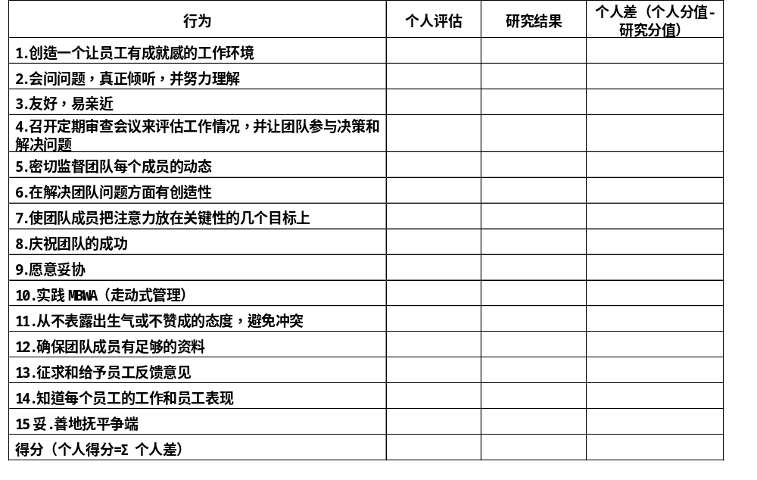
杰出经理人行为

Slide 96
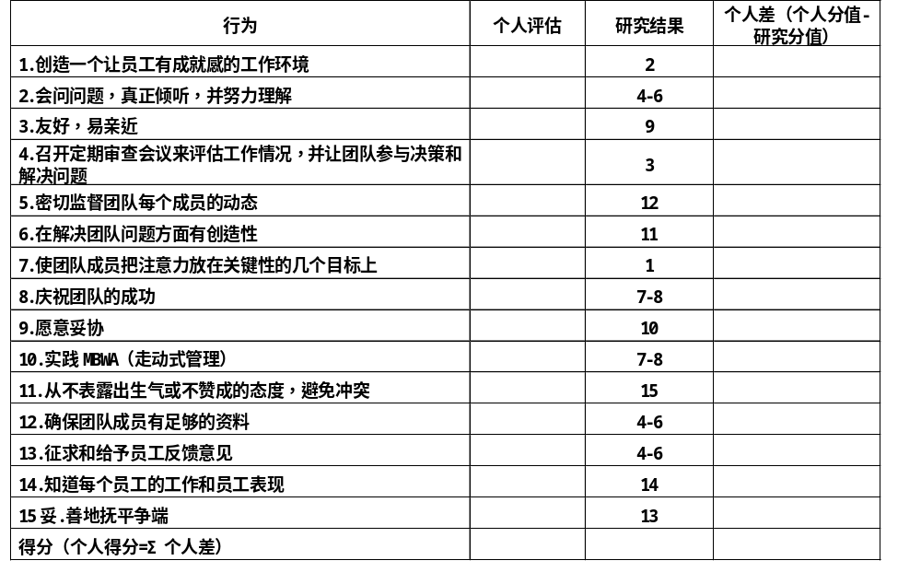
研究结果：杰出经理人行为

Slide 97
我们每个人都像小丑，玩着五个球：
五个球是你的工作、健康、家庭、工作与灵魂；
这五个球只有一个是橡胶做的，掉下去会弹起来，那就是工作；
另外四个球都是玻璃做的，掉下去，就碎了……
——可口可乐总裁

Slide 98
职业化的内涵
1、具有专门的知识与技能（包括态度）
2、如何培养员工具有职业精神（敬业、责任感、团队精神、成为学习型组织、创新）
3、职业规则（讲信用、承诺、目标、责任）

Slide 99
走动式管理
是HP提出的，缩写MBWA，(Managerment By Walk Around)；
强调两个要点，其一不能有物理隔阂，到本部门员工中去了解员工的情况，其二是走出本部门，与跨部门谈工作，在公司内发现问题，解决问题，加强亲情式管理。
国有企业的走动式管理意识很弱，强调“权力”圈。

Slide 100
创 新

Slide 101
请您帮助解答：
VII
I

Slide 102
比较简洁的答案：
I
VII
VI

Slide 103
企业管理的三项素材
数据，结构与创意：
1、数据是指经验，包括经营管理经验与行业经验；
2、结构指职业化程度（经理人与员工队伍）与管理技术；3、创意为管理策略、理念。

Slide 104
管理创新的核心关系
组织与人的关系
目标
人与人的关系
规则
意愿
习惯
沟通

Slide 105
创新的逻辑
在零成本的组织中没有创新
创新是“打破现存利润体系”
“不确定性”是创新的必要前提
“利润,至少在上帝的第一次推动世界时,只是创新的结果”

Slide 106
关于模仿
创新是经济和社会的基本元素
公司的成功更多地是依靠模仿活动而非创新活动
相对于做第一个行动的人来说，做一个迅速的追随者是一种更为可靠的战略
公司的大多数新事物根本不是创新，而只是一种模仿
很少有公司愿意承担创新者“成本”，而更愿意成为模仿者

Slide 107
企业系统
企业
Company
战略
行业结构
资源结构
战略
组织创新
目标
制度创新
文化创新
规则
意愿
习惯
沟通
人力资源创新
系统能力
营销
竞争对手
Competition
顾客
Consumer

Slide 108
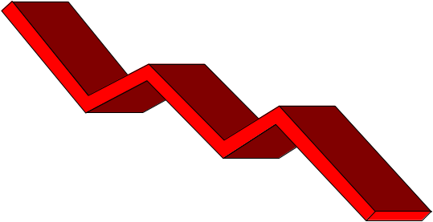
思维模式的改变
请根据您个人的理解将四个短语编成一个故事。
雪；
颤抖的手；
如何穿夹克；
爱情。

Slide 109
长处管理的策略
1、善用：
找出并欣赏您自己的长处、个人风格、和您的独特性。
不要为您不是何种人而抱怨，在目前情况中自信地运用自己的长处。
2、结合：
找出与您共事的人的长处和风格，尤其是那些在长处和风格上与您相异的人。
运用不同长处达成较佳决策，并减少偏见。
3、扩展：
在低风险的情况中试用您最不偏好的风格。
作风格扩展联系。
增加机会运用您最不偏好的风格长处。
4、桥接：
找出别人所偏好的被对待的方式。
根据他们的偏好，调整您对待他们的方式。
请别人调整他们对待您的方式，使您能更有效地发挥您的风格长处。
5、控制过当运用：
找出何种情况及别人的何种反映回印发您过当运用您的长处。
学习控制过当运用并矫正其原因。
要求别人在发现您过当运用您的风格时要让您知道。
2-3

Slide 110
自我发展
你是发动机？
还是平衡轮？

Slide 111
如何帮助及影响各种价值观与行为风格的上司
上司风格 | 支持/退让 卓越 | 掌握/接管 行动 | 持稳/固守 理性 | 顺应/妥协 和谐
应对方式 | 表达忠诚 态度真诚 以团队为重 | 迅速反映 表现能力 独立作业 直截了当 | 态度尊敬 遵循规章 讲求逻辑 专心一致 | 善于交际 圆熟世故 处事有技巧 有感染力
3-16

Slide 112
如何当各种价值观与行为风格部属的高效能主管
部属风格 | 支持/退让 卓越 | 掌握/接管 行动 | 持稳/固守 理性 | 顺应/妥协 和谐
领导方式 | 给予肯定、信任与赞赏 互相设定目标 容易接近 试着分享 可以被依赖 行事公平 展现价值 | 表现自信 提供自主机会 奖励成果 支出确定范围，但鼓励开创 倾听但有决断力 在平等基础上的争论 | 条件分明 目的清楚 重视细节 具有系统 客观合理 前后一致 | 友善亲切 资讯丰富，见闻广博 给予有助益的回应 表示了解 加以鼓励 具有弹性 展现幽默感
3-17

Slide 113
如何帮助别人避免过当运用其长处
对方的风格：持稳/固守(CH)
他的需求是： 理性 被看作客观、有方法和有理性的 觉得能减低或去除风险 觉得没有不能补救的损失
当他倾向固守风格时，我们可提供协助的方法是：
减低紧张和威胁 尽量不感情用事 试着轻松点—最好是运用幽默 征求其建议，如同要将之作为评估问题的标准 容许一些冷静时间或延迟决策以让他考虑 多找一些他会相信的事实
4-15

Slide 114
如何帮助别人避免过当运用其长处
对方的风格：顺应/妥协(AD)
他的需求是： 和谐 被看作能被欣赏和受欢迎的 让每个人都对结果感到满意 觉得还有机会让别人高兴
当他倾向固守风格时，我们可提供协助的方法是：
保证他会被接纳和受欢迎 愿意试着妥协 表示你欣赏能接受各种不同想法的人 用正面的方式，如：“我喜欢这个方案的……地方”、“他们的顾虑是……” 在催促他作决策之前花点时间社交 给他面子
4-16

Slide 115
人生的七大杀手：
偏狭
贪婪
仇恨
自私
怀疑
嫉妒
MM

Slide 116
任职人自我测评：测评问卷
这套测验是供你了解自己用的，共有50个形容词，请从头到尾读两次。第一次读时，是判断你目前的形象是不是这样，如果你觉得哪个词符合自己的个性或形象，就在“我正是”那一列的方格内打“√”，而是根据你对自己未来的期望，即“我想成为”什么样的人。如果哪个词符合你想要成为的那种人，就在那个词后面的方格内画“O”。
这样，有些诩在两列中都会画上记号，那表示你目前和将来都有那些特点，即现在和将来是一致的；有些词可能只有一个记号，也可能没有任何记号，这都没关系。为了让你了解自己，请如实作答。
记住：打“√”和画“O”要分开来做，全部50个词做完后，再按照记分方法算出自己的得分。

Slide 117
我正是 我想要成为
雄心勃勃的
好争论的
独断的
吸引人的
好斗的
粗鲁的
谨慎的
迷人的
聪明的
爱竞争的
肯合作的
有创造力的
好奇的
愤世嫉俗的
大胆的
我正是 我想要成为
果断的
坚毅的
迂回的
宽大的
受挫的
慷慨的
诚实的
引人注目的
冲动的
独立的
懒惰的
乐观的
能说会道的
有耐性的
实际的

Slide 118
我正是 我想要成为
有原则的
轻松的
机智的
自我中心的
自信的
敏感的
精明能干的
顽固的
猜疑的
胆小的
强硬的
可信的
温和的
顺从的
记分方法
在你的答案里，如果一个词标有一个记号，无论是“√”或者“O”，记1分：有两个记号及没有记号的都不记分。把实际得分的形容数目加起来，就是你的总分。
总分 等级
2－5 很低
6－11 较低
12－21 中等
22－33 高分
34以上 很高
解释与说明
一个人要想真正了解并接受自己并没有想象的那么容易，但“自知之明”对个人的成长和发展非常必要和关键。
国外的测验结果表明，愈是成功的人，愈有正面的自我认知，真正的自己和理想的自己很少有矛盾。这些人也大多数有较高的收入，丰富的商业知识、较强的自信和个人自由。相反，有负面自我认知的人，真正的自己和理想的自己矛盾较大，经常有挫折感、焦虑、缺乏自尊，一般收入较低，缺乏创意，事业发展不大。

Slide 119
得分很低者
对自己有很高的正面评价，他们现有的表现和态度与他们所希望的基本一致。在商业场合里，他们的正面自我形象可以转化为信心，从而影响他的下属、同事、领导甚至竞争对手。
如果你的得分属于这一类，则你的高度正面的自我形象会让你愿意承担风险，寻找机会，因为你有信心，并且对自己的能力感到满意。其他人则可能受到你的鼓舞，以为榜样，或团结在你的周围，和你一起完成你所计划的事业。
得分落在这一组的人，成功的机会和个人的成就感都很高。
得分较低者
对他们的自我形象感到相当满意，比起得分更高的人，这些人较年轻，经验稍逊。如果你的得分属于这一类，表明与一般人相比，你对自己是满意的，即使“真正的自己”和“理想的自己”有一些矛盾，你基本上能接受。
你可以试着从第二列中挑一两个你所希望具备的人格特点，努力照这种特点所描述的人那样去做，你会发现不仅很有意思，而且收获颇丰。
得分落在此组的人，算是具有键康人格的人。
得分中等者
大多数人得分者属于这一类，所以这些人不太容易成功。不过，得分中等的人也不至于太看扁自己，仍然有力争上游的机会。
如果你的得分属于这一类，你最应该做的就是尽可能减少“真正的自己”和“理想的自己”的矛盾，要么使理想的自己更接近真正的自己，要么使真正的自己更接近理想的自己。无论怎样做，都需要毅力和决心。但也只有如此，但也只有如此，才能增加你自己的信心和你行为的自由，有助于你在事业上取得成功。
得分高者
这种人经常看低自己，总觉得没有达到理想的目标，见到人就动摇。得分落在这一组的人通常年龄较大，他们时多有遗憾。或者是对自己期望过高，导致总是达不到期望的目标。也可能是对自己要求严格，在自我反省时感到未达到理想状态。
如果你的得分属于这一类，你对于自己在别人心目中的形象可能并不满意，对于自己追求成功的能力也没有什么把握，甚至常常感叹命运不公。如果想太到你的理想目标，你必须花费更多的时间和精力来改变你的人格特征。
得分很高者
豪无疑问，这种人对自己感到失望，几乎没有信心，常常自责。一旦有什么事情你做不好或者出现了差错，或者觉得自己缺乏什么，你都会对自己不满，或者埋怨，或者自责。你常常会有受挫和失望的情绪，表现萎靡不振。要改变自己的人格并不容易，因为你会觉得“那太遥远了”，你对自己缺乏信心。不过，请你记住一点：人格的形成和事业的成功都是一辈子的事，不是一夜之间的儿戏。现在的这个测验之所以有用，受到大家的观迎就是因为它可以帮助你发现问题，及时纠正。只要你持之以恒，成功的路就在你脚下。如我不知从何开始，不妨找专家帮忙。

Slide 120

谢谢大家！

